Slide 1
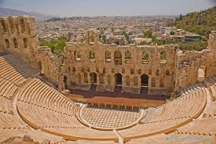
Театр стародавньої греції

Slide 2
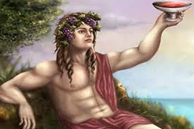
Походження давньогрецького театру.
Давньогрецький театр виник з сільських святкувань на честь бога Діоніса. Спочатку Діоніс вважався богом продуктивної сили природи, і греки зображали його у вигляді козла або бика. Проте пізніше, коли населення стародавньої Греції познайомилося з обробітком виноградників, Діоніс став богом виноробства, а потім і богом поезії і театру.
Кілька разів на рік відбувалися святкування, присвячені Діонісу, на яких співали дифірамби (хвалебні пісні). На цих святкуваннях виступали і ряджені, котрі складали свиту Діоніса. Учасники мазали особу винною гущавиною, надягали маски і козлині шкури. Разом з урочистими і сумними, виспівували веселі, а часто і непристойні пісні. Урочиста частина свята дала народження трагедії, весела і жартівлива – комедії.

Slide 3
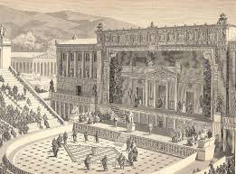
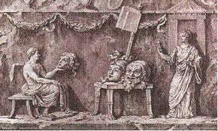
Організація театральних вистав
Театр в Греції був державною установою, і організацію театральних вистав брала на себе сама держава, призначаючи для цієї мети спеціальних людей.
Драми ставили на трьох святах на честь Діоніса: Малих або Сільських Діонісіях (в грудні – січні); Ленеях (в січні – лютому); Великих або Міських Діонісіях (в березні – квітні). Драматичні вистави проходили як змагання драматургів. В них брали участь три трагічних і комічних поета.
Кожний з трагіків повинен був представить по чотири п’єси: три трагедії і одну сатирову драму (це весела п’єса на міфологічний сюжет з хором, що складається з сатирів). Три трагедії, пов’язані єдністю сюжету, складали трилогію, після неї і ставили сатирову драму. Трилогія і сатирова драма складали тетралогію. Змагання продовжувалися три дні.

Slide 4
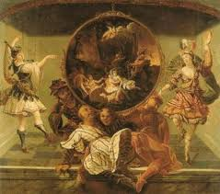
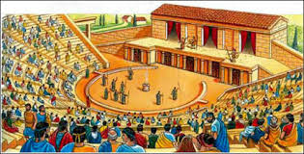
Як оцінювались вистави
Судили на змаганні особливі виборні особи. Для драматургів, що перемогли, було встановлено три нагороди. Драматург, що зайняв на змаганні третє місце, вважався потерпілим поразку. Окрім гонорару, драматург одержував від держави як нагороду вінок із плюща.
На долю хорегів, які готували хор для драматургів, що перемогли, випадала велика честь. Такий хорег мав право спорудити пам’ятник в ознаменування своєї перемоги. На цьому пам’ятнику писали час вистави, ім’я драматурга, що переміг, назву його п’єси, а також ім’я хорега. Результати змагань заносилися до дидаскала, який зберігався в державному архіві Афін.

Slide 5
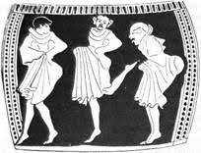
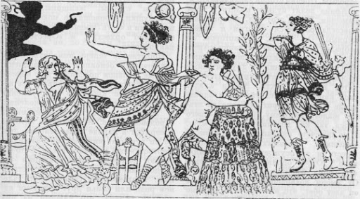
Актори і маски
За переказами, Феспід сам був єдиним актором в своїх трагедіях. Партія актора чергувалася з піснями хору і складала всю п’єсу. Незабаром після Феспіда Есхіл ввів девтерагоніста, а молодший сучасник Есхіла Софокл – тритагоніста. Основні ролі виконував в драмі протагоніст.
Завдяки тісному зв’язку грецького театру з культом Діоніса актори в Греції були вельми шанованими людьми і займали високе суспільне становище. Актором міг бути тільки вільно народжений. Вони, як і драматурги, могли брати діяльну участь в житті Греції. Їх могли обирати на вищі державні посади в Афінах і відправляти як послів до інших держав.
Переможцями на драматичних змаганнях спочатку визнавалися тільки хорег і драматург. Але, починаючи з другої половини V ст. до н.е. в театральних змаганнях брали участь і протагоністи. В грецькій драмі число акторів не перевищувало трьох чоловік, таким чином одному і тому ж актору в перебігу п’єси доводилося грати по декілька ролей. Якщо в п’єсах були німі ролі, їх грали статисти. Жіночі ролі завжди виконувалися чоловіками.

Slide 6
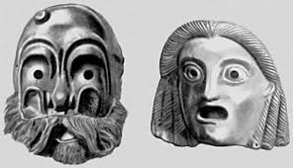
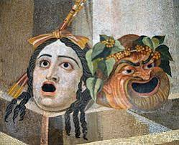
Трагічні і комедійні актори повинні були вміти не тільки добре декламувати вірші, але і володіти вокальною майстерністю, оскільки в найбільш патетичних місцях драми актори виконували арії. Шляхом постійних вправ грецькі актори виробляли в себе силу, звучність і виразність голосу, бездоганність дикції і доводили до великої досконалості мистецтво співу.
Але окрім цього, грецький актор повинен був володіти мистецтвом танцю і мистецтвом руху взагалі в найширшому значенні цього слова. Тому грецькому актору необхідно було багато працювати над гнучкістю і виразністю тіла. Актори носили маски, так що міміка з гри була виключена. Таким чином грецькі актори повинні були працювати більше над мистецтвом руху і жесту.
Маски прийшли в грецький театр внаслідок відвічного зв’язку останнього з культом Діоніса. Жрець, що зображав божество, завжди виступав у масці. Проте в театрі класичного періоду маски вже не мали культового значення. Зате вони відповідала задачам грецького театру створювати крупні узагальнені образи. Так, наприклад, характер або сього хвилинний настрій дійової особи визначався маскою, яку надягав на обличчя актор: регочуча, скорботна, втихомирена.

Slide 7
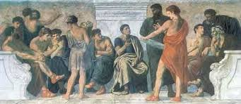
Хор і глядачі
Трагічний хор налічував спочатку 12 чоловік, потім склад його був збільшений до 15. В комедії хор завжди складався з 24 чоловік. Учасники хору називалися хоревтами, керівник хору – корифеєм. При виході на орхестру на чолі хору йшов флейтист, який зупинявся на сходинах вівтаря, розташованого в центрі орхестри. В трагедії хор звичайно зображав людей, близьких головному герою. Так, в "Прометеї Прикованому" Есхіла хор складають Океаниди, дочки Океану, співчуваючі стражданням Прометея і готові розділити його долю.
Комічний хор зображав не тільки людей, але й тваринних і казкових істот. Наприклад, в комедії Аристофана "Хмари" хор складається з хмар. Існує думка, що в трагедії хор гальмує дію і є якби даниною культової традиції. Проте це не так. Трагедія розвивалася на основі трагічного хору, з якого згодом був виділений один актор. З появою другого і третього актора роль хору слабшає, драматичний конфлікт може відбуватися тепер між героями і без участі хору.

Slide 8
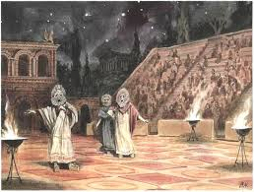
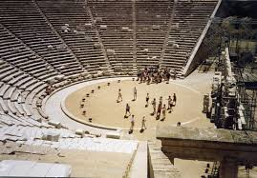
Драматичні вистави в Афінах починались удосвіта і йшли до самого вечора. Глядачі їли й пили в самому театрі. Всі було одягнені в святковий одяг, голови прикрашали вінками. На Великих Діонісіях відбувався величезний збіг городян, до яких приєднувалися ще і жителі інших міст-держав, що приїжджали зі всієї Греції.
Жереб визначав порядок представлення п’єс драматургів, що змагаються. Звук труби сповіщав про початок кожної п’єси. Афінська публіка була дуже сприйнятливою і безпосередньою. Якщо п’єса подобалася, глядачі виражали схвалення аплодисментами і криками. Серед глядачів були і підставні особи. Розказують, що комедіограф Филимон (IV ст. до н.е.) не раз із успіхом використовував їх проти свого супротивника – Менандра.
Якщо п’єса не подобалася, глядачі свистіли, клацали язиками, тупотіли ногами. Бували і такі випадки, коли актора проганяли зі сцени каменями і вимагали припинити п’єсу і починати нову. Таким чином, народна думка мала істотне значення для успіху вистави.

Slide 9
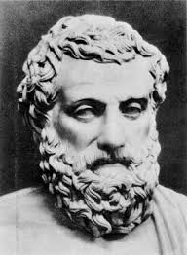
Давньогрецькі драматурги
Розквіт грецького театрального мистецтва пов’язаний з діяльністю великих драматургів, що творили в VI – V століттях до нової ери, – Есхіла, Софокла, Еврипіда і Аристофана, чудового комедіографа старовини.
Есхіл (525-456 рр. до н.е.) В трагедії до Есхіла було ще дуже мало дії. Есхіл, автор героїко-патріотичних, піднімаючих великі історичні і релігійно-філософські теми творів, ввів 2-го актора, відкривши цим можливість більш глибокої розробки трагічного конфлікту і посилення дієвої сторони театрального уявлення. Введення 2-го актора повело за собою і розвиток діалогу, який в старій трагедії мав лише зачатковий характер.
Есхіл сам був головним виконавцем в своїх трагедіях, які вимагали від актора мистецтва створення титанічних монолітно-героїчних образів. Хор в Есхіла, що складався з 12 чоловік, був справжньою дійовою особою. В його ранніх трагедіях хорові партії складають більше половини п’єси, в більш пізніх – хор грає вже значно меншу роль. Постановки Есхіла відрізнялися великою пишнотою і включали деякі зорові ефекти (урочисті в’їзди на колісницях, процесії та інше). При Есхілі визначилася класична форма будови трагедії і порядок трагічного уявлення.

Slide 10
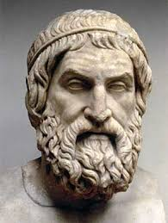
Софокл (496-406 рр. до н.е.) Із завершенням греко-персидських воєн послідував могутній політичний і культурний підйом афінської демократичної рабовласницької держави, який обумовив новий період в розвитку грецького мистецтва. Діяльність Софокла і Еврипіда була наступним етапом у розвитку грецького театру.
Якщо в Есхіла боги, хоча би й невидимі, виступають на першому плані, то в трагедіях Софокла основна увага надана людині, зі всім світом її душевних переживань, думок, пристрастей, відчуттів. В трагедіях Софокла виразилися цивільні й етичні ідеали антично-рабовласницької демократії епохи розквіту. За свідченням Аристотеля (Поетика, гл. 25), Софокл сам говорив, що він зображає людей такими, якими вони повинні бути, а Еврипід – такими, які вони насправді.
Висока гуманістична спрямованість трагедії Софокла, інтерес до людської особи і її душевних переживань повели за собою подальшу драматизацію театрального уявлення – поява 3-го актора, зменшення ролі хору (не дивлячись на доведення числа хоревистів до 15) і збільшення діалогічних частин трагедії.

Slide 11
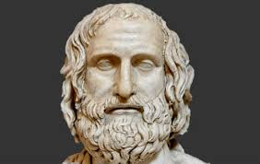
Еврипід (485 – 406 рр. до н.е.)У творчості Еврипіда знайшло віддзеркалення зростання суперечностей громадськості періоду Пелопоннеської війни і кризи античного поліса, яка саме тоді починалась. В його трагедіях звучання героїчної теми знижується, але при цьому ще більш посилюється увага до внутрішнього світу людини і явищ оточуючого її життя.
Міф стає для Еврипіда тільки матеріалом або основою, що дає можливість висловитися його сучасникам. Загострення драматичних конфліктів і вміння у кожній драматичній ситуації знайти найбільш приголомшуючі моменти в поєднанні із зображенням якнайтонших душевних переживань героїв роблять Еврипіда найбільш трагічним з усіх античних драматургів.
З метою емоційної дії на глядачів і в то ж час посилення чисто видовищної сторони трагедії Еврипід вводить у свої драми сцени смерті, фізичних страждань, безумства, траурні церемонії, використовує машини для польотів і появи богів і багато чого іншого. Широко застосовував у своїх трагедіях Еврипід і монодії, в яких душевні переживання героїв розкривалися не тільки вираженням засобами слова, але і музики. Але хор в його драмах вже не має такого тісного зв’язку з розвитком дії, як у Софокла.

Slide 12
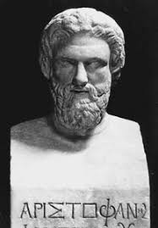
Аристофан (біл.446–біл.385 до н.е.) Стародавня антична комедія, політична за своїм змістом, досягла художнього розквіту у творчості Аристофана. Виступивши в пору інтенсивного наростання суспільних суперечностей усередині афінського суспільства, пристрасним захисником старовинної афінської демократії і виразником дум і сподівань античного селянства, Аристофан використовував театр як арену боротьби за свої ідеали. В своїх сатиричних творах Аристофан вивів безліч яскравих соціальних типів: ганебного демагога, що одурює народ і грабує державну казну; філософа-софіста, що розбещує своїм навчанням юнацтво й інші типи. Позитивним же героєм комедії Аристофана виступає звичайно дрібний землевласник, який обробляє свою землю з допомогою 1-2 рабів.
Ідеологічна спрямованість стародавньої комедії та її походження зі сільських святкувань на честь Діоніса багато в чому визначили її чисто театральну сторону, багато що в ній збереглося від старого античного комоса: розподіл хору (він складався в комедії з 24 чоловік) на два напівхори: агоні парабас (політичні нападки, що нагадують старі насмішкувато-сатиричні пісні античних землеробів). Комедії Аристофана створювали живий, сценічно виразний тип вистави, багатий гострими діалогами, насичений буфонадою; все це вимагало від постановника і акторів образотворчості, яскравості характеристик, сміливих і дотепних мізансцен.

Slide 13
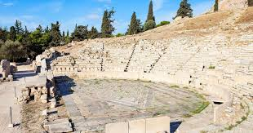
Види давньогрецьких театрів
Театр Діоніса в Афінах. Найдавнішою з відомих театральних будівель є театр Діоніса в Афінах, розташований в священній огорожі Діоніса на південно-східному схилі Акрополя, що в подальші епохи ще декілька разів перебудовувався. Його розкопки були завершені в 1895 р. Дерпфельдом.
По двох незначних залишках стіни Дерпфельд встановив круглу орхестру – терасу з діаметром 27 м. (Е.Фіхтер вважає, що діаметр цієї орхестри рівний приблизно 20 м). Вона була розташована на схилі Акрополя таким чином, що її північна частина вдавалася в гору, а південна – підпиралася стіною, що підіймалась в найпівденнішій частині на 2–3 м. над рівнем священної огорожі Діоніса і на заході впритул стикалася із старим храмом.
Ніяких кам’яних сидінь в цьому театрі ще не було: глядачі сиділи на дерев’яних лавах, а, можливо, на нарах чи просто стояли. Візантійський учений Свіда повідомляє, що в 70-у олімпіаду (тобто у 499-496 до н.е.) тимчасові сидіння зруйнувалися, і після цього афіняни спорудили театрон, тобто особливі місця для глядачів.

Slide 14
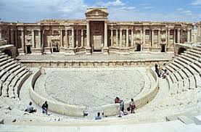
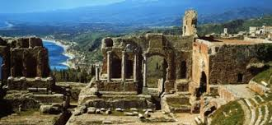
Театр епохи еллінізму. В епоху еллінізму (ІІІ–І ст. до н.е.) театр став одним з провідників грецької культури на Сході. Театри будувалися не тільки в знову виниклих крупних торгових центрах, але й в дрібних містах. В Александрії – столиці царства Птоломеїв в Єгипті, при Птоломеї II (285–246 до н.е.) відбувалися святкування на честь Діоніса, що обставлялися з великою пишнотою, під час яких влаштовувалися вистави трагедій і комедій.
Монархічний режим, що встановився в державах еллінізму і поступовий спад грецької класичної культури, що відбувався, проявився як в театрі так і в інших видах мистецтва. Стародавня комедія зовсім зникає. Нова комедія (Меандр, Филимон і інші) відтворювала сучасне життя тільки в плані сімейно-побутових відносин і особистих переживань людини.
В той же час побутові тенденції нової комедії вимагали від виконавців відповідної зміни стилю гри. На обличчі актора все ще збереглася маска, але збільшилося число уживаних масок (9 – для ролей чоловіків, 17 – для жінок, 11 – для хлопців і 7 – для рабів), виразність цих масок вказує на прагнення можливо більш індивідуалізувати традиційні типи комедії. В епоху еллінізму вперше виступають актори-професіонали.

Slide 15
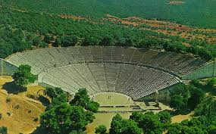
Театр Лікурга. Збудований в епоху еллінізму в Афінах, отримав за зразком стародавніх театрів цієї епохи високу сцену, яка підтримувалася спереду колонами проскенія (фундамент якого ще до цих пір можна розрізнити).
Параскенії були вкороченими, виступаючи тільки на 1,8 м. від фасаду проскенія. Завдяки цьому було виграно простір для прибудови більш широких пародів і полегшення доступу до глядацьких місць. Про фасад скени, її внутрішній устрій в театрі еллінізму в Афінах немає ніяких відомостей. Існують розбіжності про час появи високої сцени в афінському театрі. Ймовірно, вона з’явилася незадовго до середини 2 ст. до н.е.
З того часу п’єси стали розігруватися (можливо і в Афінах) не перед проскенієм, а на логейоні, за виключенням, мабуть, тих випадків, коли поновлювалися старі трагедії з хором (Дерпфельд вважав, що проскеній завжди був тільки декораційною стіною і що в епоху еллінізму актори грали не на високій сцені, а на орхестрі перед проскенієм.

Slide 16
Висновок
Давньогрецька драматургія зробила величезний вплив на розвиток світового театру. Особливу увагу в Давньогрецькій драматургії привертає постановка великих суспільно-політичних і філософських питань, насиченість творів античного театру ідеями патріотизму, увага до людини з усім багатством її духовного життя, глибоке розкриття героїчних характерів, що виховувало свідомість глядачів.
Одинадцять комедій дійшли до наших днів повністю. Це твори Аристофана. Критика діяльності афінських посадовців, яка наводилася Аристофаном, була настільки гострою, що один з лідерів періоду війни афінян і спартанців – Клеон – навіть намагався притягнути поета до суду після постановки однієї з його комедій. Розорення громадян, загострення суперечностей між міським і сільським демосом, викриття вад були присутні в нескладних за сюжетом творах комедіографа. І його сучасники впізнавали в них себе. Розквіт грецького театру припадає на період творчості найбільших драматургів Греції – Есхіла, Софокла і Еврипіда.

Slide 17
Дякую за увагу!

